Slide 1
小说
——我印象中的小说

Slide 2
01
传统小说
02
传统小说的重要分支——武侠
03
网络小说简介
目 录
04
网络小说推荐和延伸
05
网络小说积极作用
06
总结

Slide 3
01
传统小说

Slide 4
传统小说的简介
小说
一种文学体裁，以刻画人物形象为中心，通过完整的故事情节和环境描写来反映社会生活的文学体裁。（人物、情节、环境）
"小说"一词最早出现于《庄子·外物》:「饰小说以干县令，其于大达亦远矣。」庄子所谓的「小说」，是指琐碎的言论，与今日小说观念相差甚远。
至东汉，班固《汉书.艺文志》将「小说家」列为十家之后，其下的定义为:「小说家者流，盖出于稗官，街谈巷语，道听途说[4]者之所造也。」才稍与今日小说的意义相近。
“小说”起源
寓言故事(孟子、庄子、韩非子、战国策)-->史传（左传、史记、三国志）-->文人笔记-->民间娱乐消遣（说书人，话本）
演变过程
小说类型
微型小说、短片小说、中篇小说、长篇小说
古典小说：世说新语、黔之驴、莺莺传、霍小玉传、李娃传、水浒传、红楼梦、聊斋志异等
现代小说：可分为四个时期（重点讲述）
按照创作年代
划分小说

Slide 5

古代小说的巅峰——明清时期
在明清这一段时间内涌现了无数的经典之作流传于世。如明代四大奇书（《西游记》《水浒传》《三国演义》《金瓶梅》）三言二拍（《醒世恒言》《警世通言》《喻世明言》《初刻拍案惊奇》《二刻拍案惊奇》）清代的《红楼梦》《儒林外史》《老残游记》《聊斋志异》等。明董其昌《袁伯应（袁可立子）诗集序》：“二十年来，破觚为圆，浸淫广肆，子史空玄，旁逮稗官小说，无一不为帖括用者”。
现代小说
1. 49年之前
最出名的流派————鸳鸯蝴蝶派。中国近代小说流派
，始于20世纪初，盛行于辛亥革命后，得名于清之狭邪小说
《花月痕》中的诗句"卅六鸳鸯同命鸟，一双蝴蝶可怜虫"。
又称才子佳人小说。我国旧体小说的一种。指将文艺当作消
闲品、专写才子佳人的种种哀情、艳情、惨情、苦情的小说
,属言情小说范畴。鸳鸯蝴蝶派小说是当时广受欢迎的以才子
佳人情节为主的市民小说，包括言情、社会、黑幕、娼门、
家庭、武侠、神怪、军事、侦探、滑稽、历史、宫闱、民间
、公案等各种类型。
其中最杰出的的是“五虎将”与“四大说部”：前者为
徐枕亚、包天笑、周瘦鹃、李涵秋、张恨水，后者为《玉梨
魂》《广陵潮》《江湖奇侠传》《啼笑姻缘》

Slide 6
2、49-79年
这一时期的言情小说和武侠小说发展到了巅峰，分别产生了琼瑶时代和金庸时代
3、79-2003年
以莫言、贾平凹、陈忠实等为代表文革后作家，在此期间创作了许多经典作品，莫言更是凭借在此期间创作的文学作品和影响力，在2012年获得中国第一个诺贝尔文学奖。
4、03——
随着网络普及，网络文学的出现颠覆了传统的书写和传播模式，使小说的发展更加多元，80后90后的生力军开始步入文坛并展现了惊人的创作能力。以起点为代表的作者群和以晋江为代表的作者群的整体出现，标志着网络小说已经成为主流文学之外的又一创作主体。
小说类型：神话、武侠、仙侠、侦探、探险、历史、言情、科幻、恐怖

Slide 7
02
传统小说的重要分支
——武侠

Slide 8
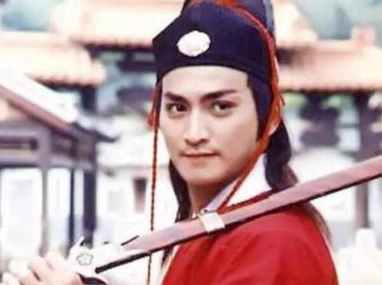
武侠
武侠小说是中国旧通俗小说的一种重要类型，多以侠客和义士为主人公，描写他们身怀绝技、见义勇为和叛逆造反行为。
最早的长篇武侠——《三侠五义》
民国最有名的小说家——还珠楼主
作品：《蜀山剑侠传》《青城十九侠》
和《云海争奇记》等40部
王度庐（《卧虎藏龙》）
当代武侠——梁羽生、金庸、古龙
梁羽生：《萍踪侠影录》、《七剑下天山》
、《塞外奇侠传》、《龙虎斗京华》、
《云海玉弓缘》、《白发魔女传》等。
金庸：飞雪连天射白鹿，笑书神侠倚碧鸳、越女剑
古龙：浣花洗剑录、武林外史、绝代双骄、铁血传奇、多情剑客无情剑、流行蝴蝶剑、陆小凤系列、七种武器、边城浪子、天涯明月刀、

Slide 9
温瑞安（70-80）：《四大名捕》系列、《神州奇侠》系列、《布衣神相》、《说英雄谁是英雄》等
黄易（90初）：寻秦记、《破碎虚空》、《翻云覆雨》、大唐双龙传。边荒传说、日月当空
马荣成《风云》
黄鹰：《天蚕变》、《天蚕再变》、《大侠沈胜衣》
倪匡：《六指琴魔》
诸葛青云：《紫电青霜》、《一剑光寒十四州》
武侠类连续剧：雪花女神龙、魔剑生死棋、水月洞天，八阵图等

Slide 10


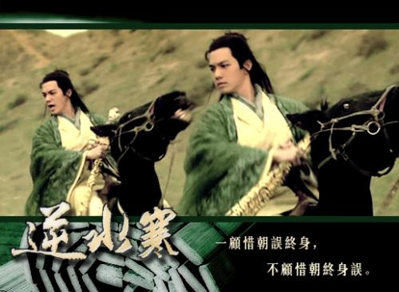

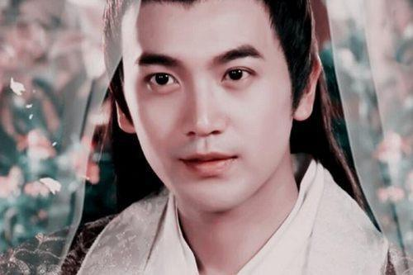
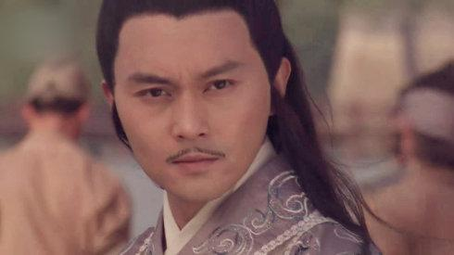

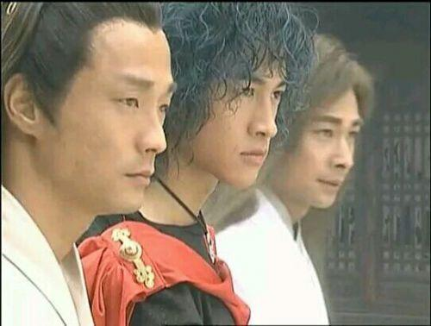

Slide 11
03
网络小说

Slide 12
网络小说简介
网络小说，顾名思义，是网络作者以网络为基础平台，发表的供他人阅读的小说。这是一种新兴的小说题材，随着网络的快速发展而出现。其特点为风格自由，文体不限，发表阅读方式较为简单，主要以玄幻和言情居多。
2011年，网络小说《悟空传》是第一本在现实中出版的小说，引发了国人对网络小说的无限热情

Slide 13






















著名的网络文学网站
网络小说逐渐商业化发展，出现了很多知名网络小说商业网站，同时也涌现出一大批有才华的作家，但是，网络小说大军中低级趣味、无聊低俗的小说泛滥，出现了大量垃圾文学

Slide 14
网络小说分类
玄幻：变身情缘、东方玄幻、王朝争霸、异世大陆、异术超能、远古神话、转世重生
奇幻：西方奇幻、吸血家族、魔法校园、异类兽族、领主贵族
武侠：传统武侠、历史武侠、浪子异侠、谐趣武侠、快意江湖
仙侠：现代修真、洪荒小说、古典仙侠、奇幻修真、缘故神话
都市：都市生活、恩怨情仇、青春校园、都市异能、都市重生、娱乐明星
言情：古代言情、仙侠奇缘、现代言情、浪漫青春、玄幻言情、悬疑灵异、科幻空间、游戏竞技、N次元
历史：架空历史、历史传记、穿越古代、外国历史

Slide 15
军事：战争幻想、特种军旅、现代战争、穿越战争
游戏：虚拟网游、游戏生涯、电子竞技、游戏异界
体育：弈林生涯、篮球、足球、网球等
科幻：机器时代、科幻世界、骇客时空、数字生命、星级战争、古武机甲、时空穿梭
灵异：推理侦探、恐怖惊悚、灵异神怪、悬疑探险

Slide 16
04
网络小说推荐和延伸

Slide 17
著名网络小说
树下野狐：搜神记 蛮荒记
说不得大师：佣兵天下
萧鼎：诛仙
萧潜：缥缈之旅
猫腻：庆余年、间客、朱雀记
天下霸唱：鬼吹灯
辰东：神墓、长生界、不死不灭、遮天、完美世界
静官：兽血沸腾
梦入神机：佛本是道、龙蛇演义、永生、黑山老妖
我吃西红柿：星辰变、盘龙、寸芒、九鼎记、星峰传说、吞噬星空

Slide 18
忘语：凡人修仙传、魔天记、玄界之门
月关：回到明朝当王爷、步步生莲
南派三叔：盗墓笔记
玄雨：小兵传奇
方想：修真世界、师士传说、卡徒
耳根：仙逆、求魔
天蚕土豆：斗破苍穹、魔兽剑圣异界纵横、武动乾坤、大主宰
跳舞：猎国、至尊无赖、恶魔法则、邪气凛然
愤怒的香蕉：隐杀
烽火戏诸侯：极品公子
唐家三少：惟我独仙、斗罗大陆、琴帝、光之子、狂神、绝世唐门、神印王座、空速星痕、冰火魔厨、天珠变、

Slide 19
血红：升龙道、神魔、邪风曲
zhttty：无限恐怖
风凌天下：傲世九重天、凌天传说、异世邪君
江南：龙族
雷云风暴：从零开始
失落叶：网游之天下无双
发飙的蜗牛：重生之贼行天下、九星天辰决、妖神记
小刀锋利：傲剑凌云、战神变、重生之商途、

Slide 20
言情类
微微一笑很倾城 且试天下 云狂
步步惊心 暴君我来自军情9处
何以笙箫默 独步天下
琅琊榜
寂寞空庭春欲晚
三生三世十里桃花
云中歌
华胥引
泡沫之夏
杉杉来了

Slide 21
四大网红
——龙傲天、赵日天、叶良辰、福尔康
叶良辰：一个现实中看多总裁文的男生
赵日天：赵日天是起点神写的搞笑小说《狂霸天下之我最牛逼》的反派主角，实力强大。英雄联盟直播里面的弹幕出现的，不知道是谁第一个说的，大家都静一静，给我赵日天一个面子。还有，我赵日天表示不服。这个名字就火起来了。
龙傲天：个人认为出自《异世傲天》小说
一类小说的主角，一般是修仙小说，这些小说主角都是霸气侧漏，要功法有功法，要法宝有法宝，所有雌性动物看到他就迈不开腿现在经常被用于讽刺小说、漫画和动画中那种出场就非常强，做事毫无常理、不用头脑却可以轻松凭主角光环干掉敌人的主人公。
福尔康：源于大量的还珠格格的表情包而被网友调侃

Slide 22
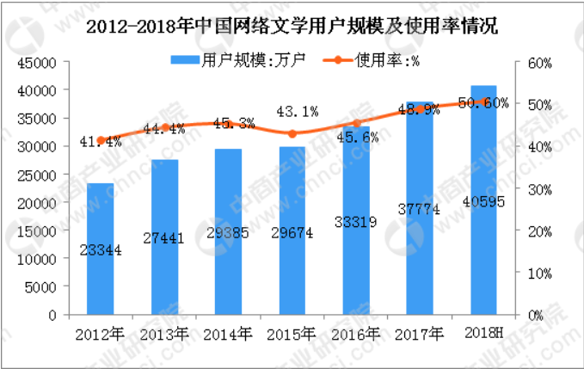
网络文学延伸
2018上半年中国网络文学用户数据分析：占整体网民比例达到50.6% 来源：中商产业研究院
在2018上半年中国网络文学用户规模及使用情况中，数据显示，2018
上半年中国网络
文学用户规模为
4.06亿人，与2017
年末相比增长2821
万人，在整体网民
数量中网络文学用
户数比例达到50.6%。

Slide 23
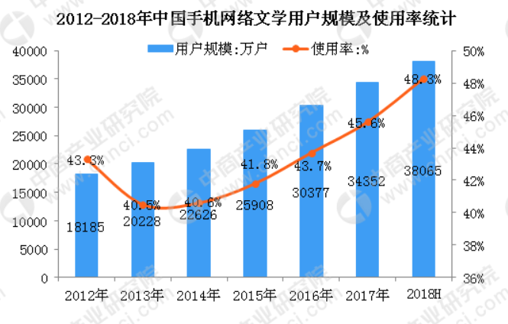
在手机网络文学方面，数据显示，2018上半年中国手机网络文学用户规模为3.81亿人，与2017年末相比增长3713万人，占手机网民数量的48.3%。近年来，随着智能手机技术的快速完善，人们对手机依赖度的提高，越来越多的工作娱乐交际等都
可以在手机上完成。20
18上半年手机网络文学
的用户数量达3.81亿人
，而全国网络文学用户
规模为4.06亿人，占比
高达93.8%。

Slide 24
05
网络小说的积极作用

Slide 25
1. 网络文学解放了文学的虚拟性。
互联网在传统的文学艺术与真实的世界之间构建起一个仿真的世界，它既大大地满足了人们企图通过想象扩展自己现实世界的欲望，又以其比传统传媒艺术更加可感的特性，满足了人们潜意识中“梦想成真”的意愿。
2. 网络文学回到文学的起点寻找原创力。
最开始创作文学，便是源自人类的思想的自我放飞。而远离战争、文化大革命等的我们，出生在一个和平年代。拥有了更多不受束缚的想象范围，和宽容的社会条件。产生了符合现代环境的创作方式，与创作源泉。
3. 网络文学填补了现代人们内心的空虚，抚平了人心的焦虑。
不可否认和平的好处，但是也要看到，和平条件下对文化产业的需求日益加大。而网络文学的高速发展则部分满足了这种需求。

Slide 26
谢谢您的观看
THANK YOU FOR YOUR WATCH

